Slide 1


Presentation terraform
Par NADJEM Nadir
19/11/2020

Slide 2
IAC c’est quoi ?
Déploiement rapide
Orchestrer les déploiements
Réduction du risque
philosophie DevOps

Slide 3
Terraform , c’est quoi ?
modifier et versionner une infrastructure de manière automatique
gérer différents fournisseurs d'infrastructure
Ansible vs Terraform
Procédurale VS Déclarative
Gestion de configuration vs orchestration

Slide 4
Règles de base : les commandes terraform
Terraform init
Terraform validate
Terraform plan
Terraform apply

Slide 5
Règles de base :
Le code principale est écrit dans le fichier main.tf
Declaration d’un provider :
Exemple :
provider "providerName" {
cfg = "Value"
}
provider "ibm" {
ibmcloud_api_key =«API KEY»
}

Slide 6
Règles de base :Déclaration d’une ressource
Déclaration
Exemple:
resource "<FOURNISSEUR>_<TYPE>" "<NOM>" {
#config
key = value
}
resource "ibm_resource_instance" "cos_instance" {
name = "cos_ibm_test_demo"
resource_group_id = « RES GRP ID»
service = "cloud-object-storage"
plan = "standard"
location = "eu-de-1"
}

Slide 7
Règles de base :Variable d’entrée
Déclaration:
Exemple :
variable "VariableName" {
type = "Variable_type"
default = "DefaultValue"
description = "Description"
}
variable "region" {
type = "String"
description=« a short description"
default = "eu-de-1"
}

Slide 8
Règles de base :Variable d’entrée
Pour accéder a une variable input on a deux syntaxes possibles:
var.variableName
"${var.variableName}"
Pour affecter une valeur a une variable input :
- En ligne de commande , au moment de l’exécution du plan :
terraform apply -var ‘region=eu-de-2’
- Utiliser un fichier « .tfvars » pour définir toutes nos variables
- Mode interactif

Slide 9
Règles de base :Variable de sortie
Déclaration :
output "outputVarName" {
value = ressourceName.attribute
}

Slide 10
Règles de base :Data source
Déclaration :
Exemple :
data "<DATA_SOURCE_NAME>" “<NAME>" {
key= value
}
data ibm_resource_group group {
name = var.resource_group
}
resource "ibm_resource_instance" "instance" {
...
resource_group_id = data.ibm_resource_group.group.id
}

Slide 11
Règles de base :Module
Dossier modules qui contient les modules
main.tf
variables.tf
outputs.tf
modules/
└── module_name
├── LICENSE
├── README.md
├── main.tf
├── outputs.tf
└── variables.tf
main.tf :
module "ibm_resource_instance" "resName" {
source = ./modules/module_name
name = "instance Demo"
}
modules/module_name/main.tf :
module "ibm_resource_instance" "resName" {
name = var.name
}

Slide 12
Schematics , c’est quoi ?
- Terraform-as-a-Service
- Plusieurs espaces de travail
- Provider IBM inclut

Slide 13
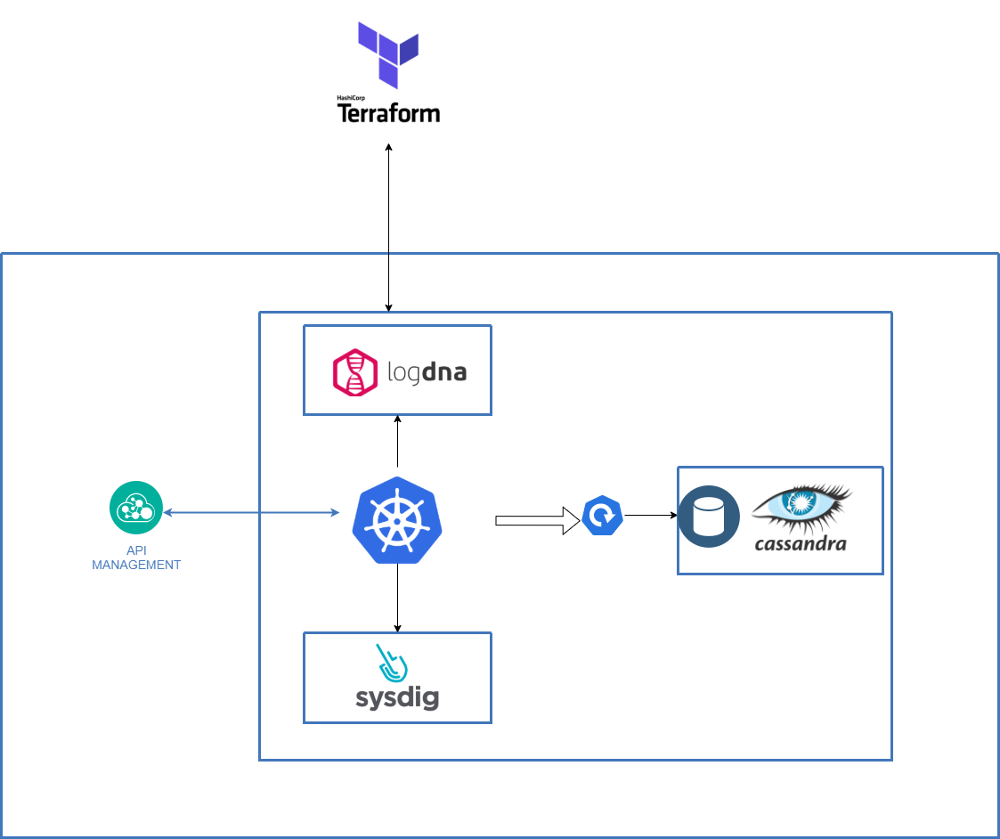
Demo architecture

Slide 14
Demo

Slide 15
Des questions ?

